Slide 1
버전관리-Git
2020.11
Git(v2.29)

Slide 3
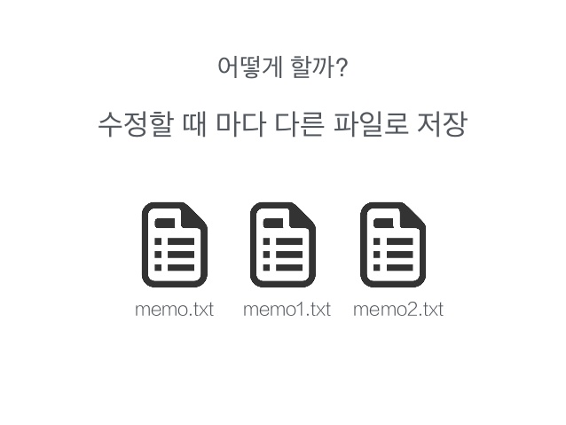
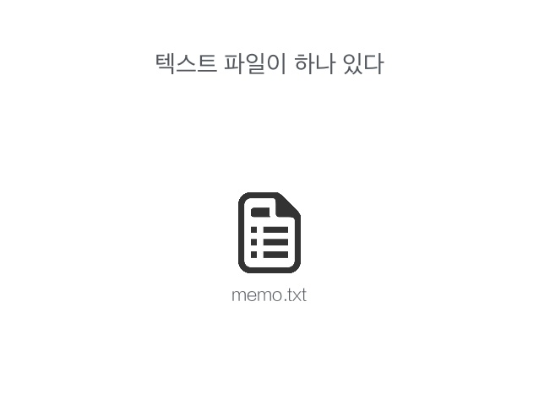
Distributed Version Control System
버전관리시스템
‹#›
버전관리가 필요한 이유
하나의 파일을 작성 후 해당 파일의 수정한 내용을 기록으로 남기고 싶다면?
하나의 파일을 수정하는 사람이 여러 사람이라면?

Slide 4

Distributed Version Control System
버전관리시스템
‹#›
버전관리를 사용하는 시점
개발 협업을 위해 사용
개별적으로 버전 등 이력을 관리하기 위해 사용
버전 관리되는 내역 전체를 오픈 소스로 공유
버전관리 도구들

Slide 5
Git 특징
버전관리시스템
‹#›
기존 리눅스 커널의 버전 컨트롤을 하는 Bitkeeper를 대체하기 위해서 나온 새로운 버전 컨트롤
속도에 중점을 둔 분산형 버전 관리 시스템(DVCS)
대형 프로젝트에서 효과적임
Commit은 로컬 저장소에서 이루어짐.
push라는 동작으로 원격 저장소에 반영
네트워크에 접근하거나 중앙 서버에 의존하지 않음.
GNU 일반 공중 사용 허가서 v2 하에 배포되는 자유 소프트웨어

Slide 6
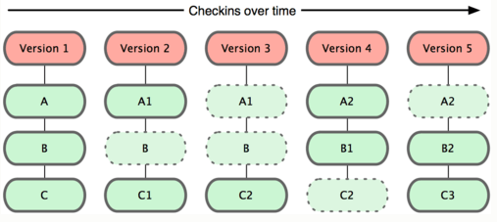
Git 특징
버전관리시스템
‹#›
시간순으로 프로젝트의 스냅샷 저장
파일이 달라지지 않으면 파일을 저장하지 않음

Slide 7
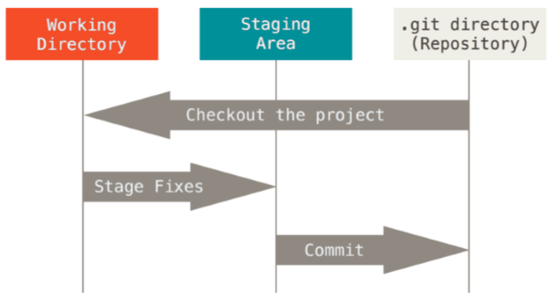
Git 영역
버전관리시스템
‹#›
index 영역
Modified 상태
Staged 상태
Commited 상태

Slide 8
파일의 라이프 사이클
버전관리시스템
‹#›
워킹 디렉토리 - Tracked(관리대상) 와 Untracked(비 관리대상)
Tracked
Unmodified(수정하지 않음)
Modified(수정함)
Staged(커밋으로 저장소에 기록할 상태)

Slide 9
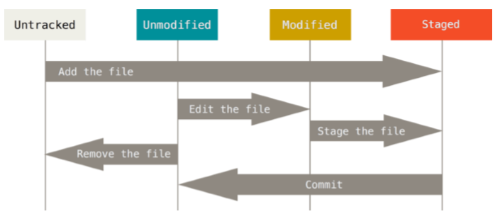
파일의 라이프 사이클
버전관리시스템
‹#›

Slide 10
Git 설치하기
이 문서는 나눔글꼴로 작성되었습니다. 설치하기

Slide 11
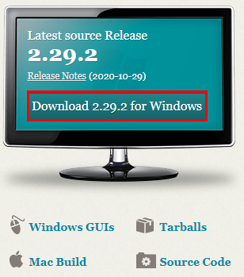
Git
2. Git과 Sourcetree 설치
‹#›
리눅스 커널의 창시자 리누스 토발즈가 만듬
설치하기 : https://git-scm.com/

Slide 12
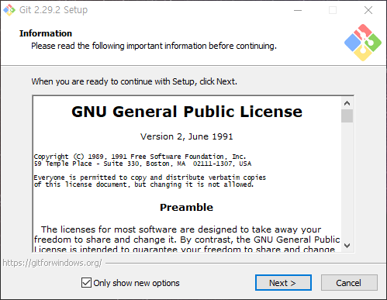
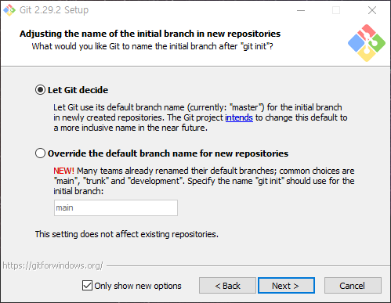
Git 설치하기 - ①
2. Git과 Sourcetree 설치
‹#›

Slide 13
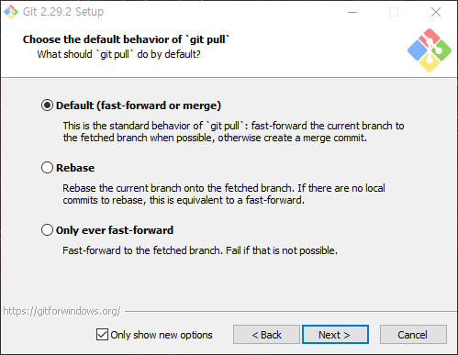
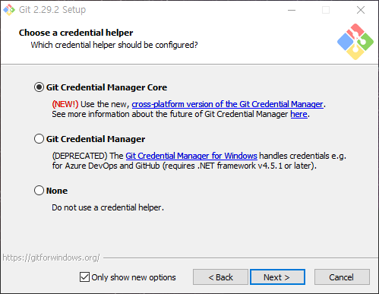
Git 설치하기 - ②
2. Git과 Sourcetree 설치
‹#›

Slide 14
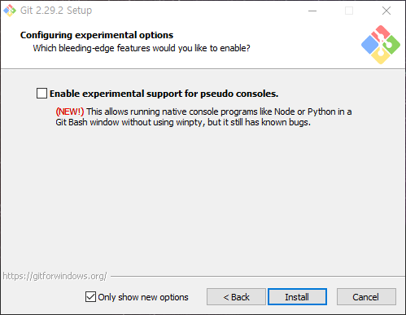
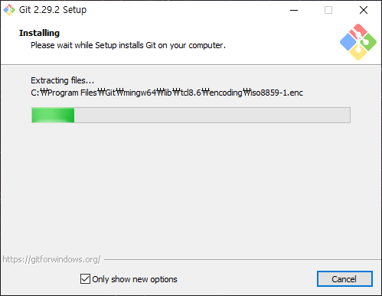
Git 설치하기 - ③
2. Git과 Sourcetree 설치
‹#›

Slide 15
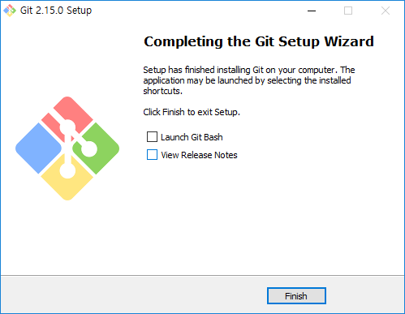

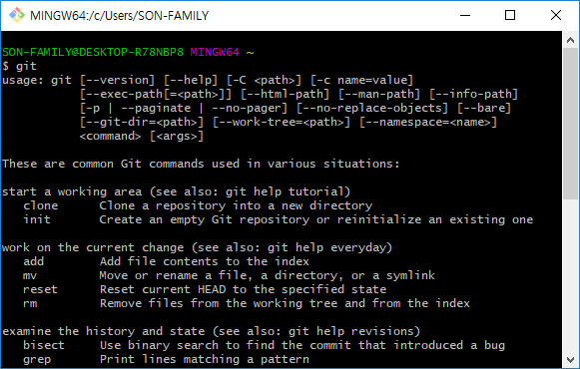
Git 설치하기 - ⑦
2. Git과 Sourcetree 설치
‹#›

Slide 16
Git - 용어정리
이 문서는 나눔글꼴로 작성되었습니다. 설치하기

Slide 17
Git 기본 용어
Git - 용어정리
‹#›
커밋(commit)
복원지점(스냅샷), 프로젝트를 복원할 수 있는 지점을 설정.
하나의 커밋은 여러 개의 파일이 포함될 수 있음
커밋 메시지 : 커밋한 내용을 간략하게 표현
11/28
강아지 목욕
쓰레기 봉투 구입
세제 구입
11/25
강아지 목욕
쓰레기 봉투 구입
commit1
commit2
commit3
추적
추적

Slide 18
Git 기본 용어
Git - 용어정리
‹#›
브랜치(branch)
상태(파일,파일의 내용, 커밋정보 등)를 저장하는 공간
메인 프로젝트의 브랜치를 가져와서(branch off), 자신이 변경하고 싶은 자신만의 버전을 생성(원본 파일을 수정하지 않고, 원본 파일을 복사해서 자신만의 파일 생성)
저장소(Repository)
프로젝트가 거주할 수 있는 디렉토리나 저장공간
로컬폴더, 깃허브 상의 공간
master
저장소가 새로 생성되고 난 후 master 라는 이름의 브랜치가 기본으로 생성됨(이후 커밋 내용은 master를 기준으로 함)
병합(Merge)
브랜치와 브랜치간 내용 병합

Slide 19
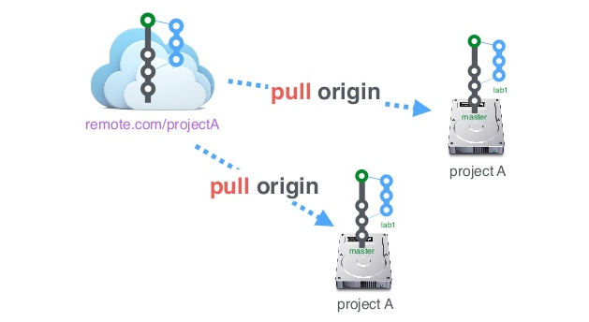
Git 기본 용어
Git - 용어정리
‹#›
Pull
원격저장소의 변경된 내용을 로컬 저장소에 적용하는 작업
브랜치 병합과 같은 병합 발생

Slide 20
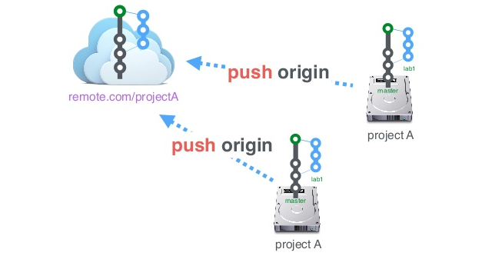
Git 기본 용어
Git - 용어정리
‹#›
Push
로컬 저장소에서 작업한 내용을 원격저장소로 보내는 작업
브랜치 병합과 같은 병합 발생

Slide 21
Eclipse 에서 git 사용하기
이 문서는 나눔글꼴로 작성되었습니다. 설치하기

Slide 22
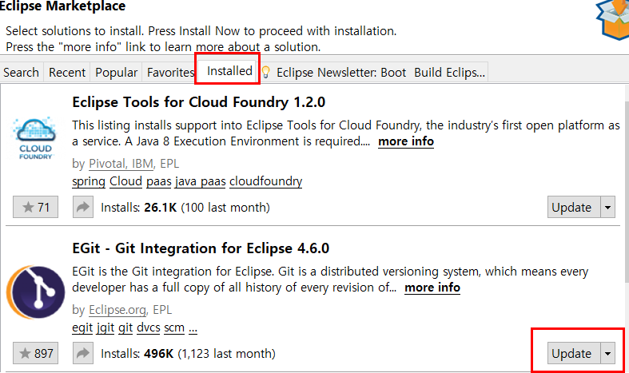
Egit
이클립스에서 git 사용하기
‹#›
[Windows]– [Eclipse Marketplace] – [Installed] – [Update] 클릭
업데이트 후 재시작

Slide 23
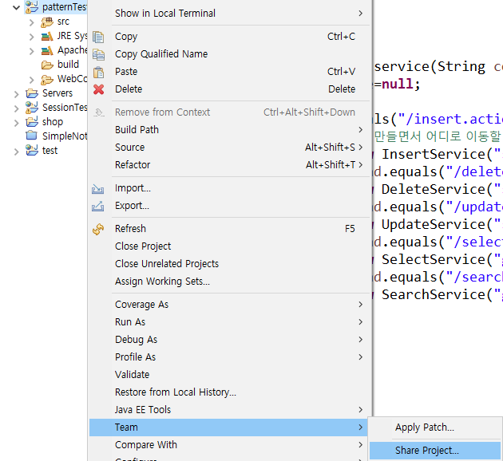
기존 프로젝트에 git 적용하기
이클립스에서 git 사용하기
‹#›
[Team]– [Share Project] 클릭

Slide 24
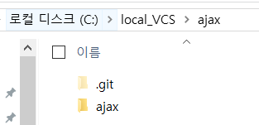
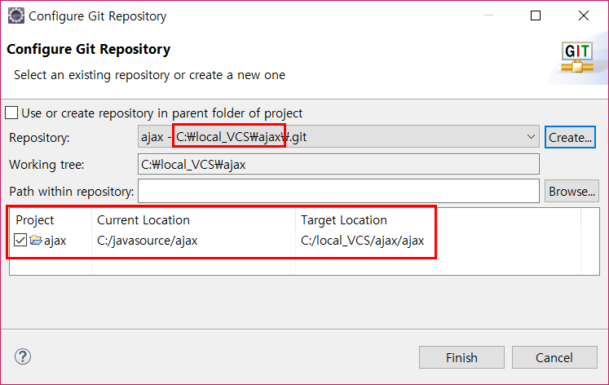
init
이클립스에서 git 사용하기
‹#›
Repository : 새로 생성할 저장소
[Finish] 클릭

Slide 25
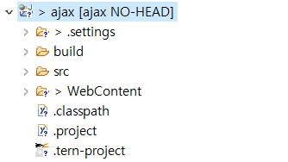
init
이클립스에서 git 사용하기
‹#›
[Finish] 클릭한 후 프로젝트 앞에 ?가 붙은 걸 볼 수 있음
?의 의미는 추적할 대상인지 아닌지 알 수 없다는 의미임

Slide 26
Ignore 작성
이클립스에서 git 사용하기
‹#›
프로젝트에서 버전관리 하지 말아야 할 것들에 대해 설정하기https://www.gitignore.io/
생성된 소스를 복사 후 프로젝트에서 .gitignore 로 저장

Slide 27

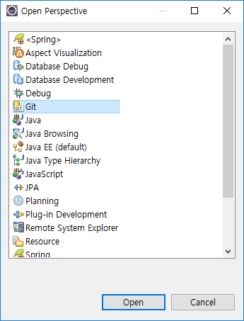
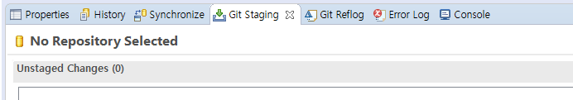
이클립스 환경 설정
이클립스에서 git 사용하기
‹#›
perspective 변경하기(오른쪽 상단 아이콘 클릭)
Perspective 변경 : Git

Slide 28
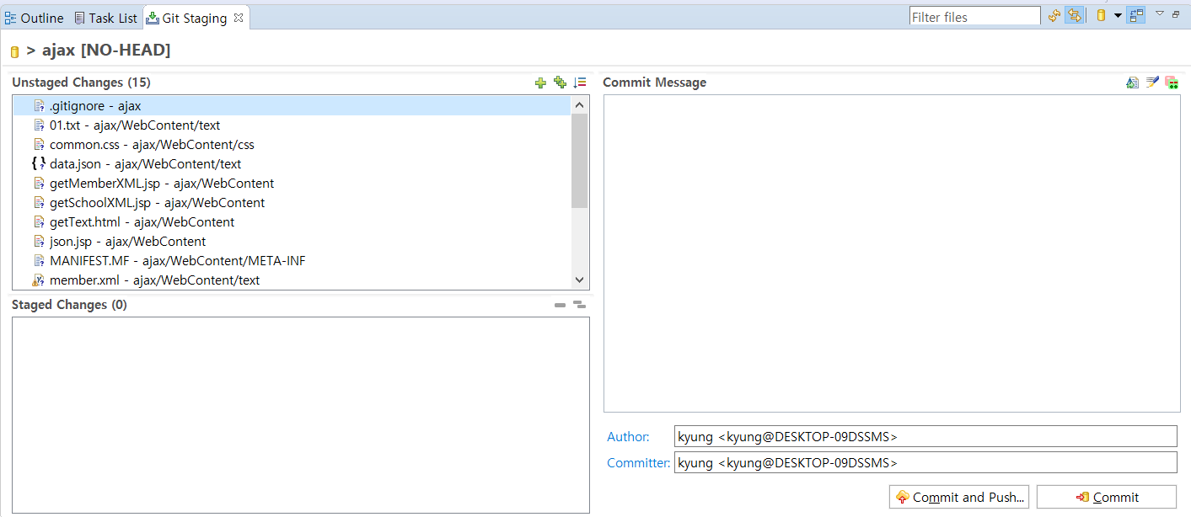
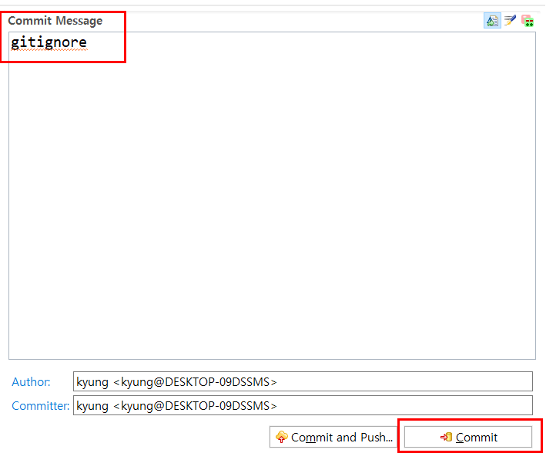
Commit
이클립스에서 git 사용하기
‹#›
[Git Staging] 클릭
적당한 Commit Message를 삽입 후
commit 하기
.gitignore 파일을 선택 후 + 버튼을 클릭하여 Staged 영역으로 옮긴다.

Slide 29
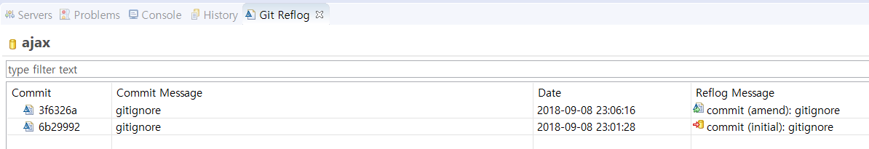
이력 추적
이클립스에서 git 사용하기
‹#›
Git Reflog 클릭을 하면 작업들이 기록되고 있는 것을 볼 수 있음

Slide 30
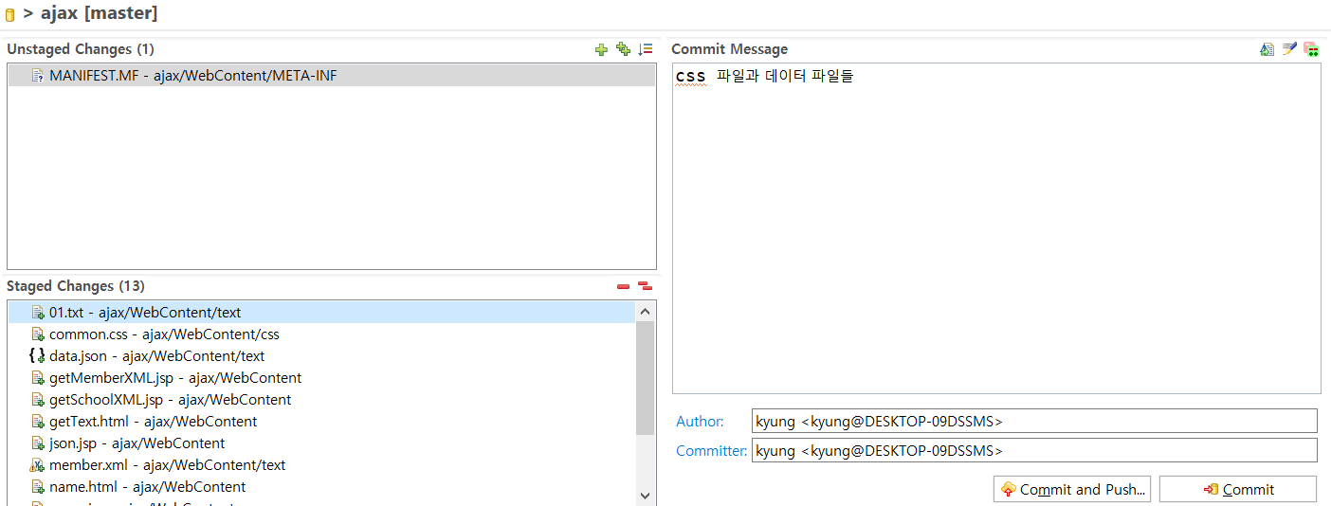
이클립스에서 git 사용하기
이클립스에서 git 사용하기
‹#›
나머지 파일들 추가 저장

Slide 31
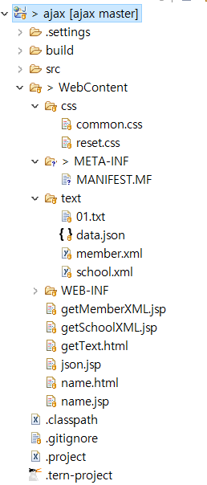
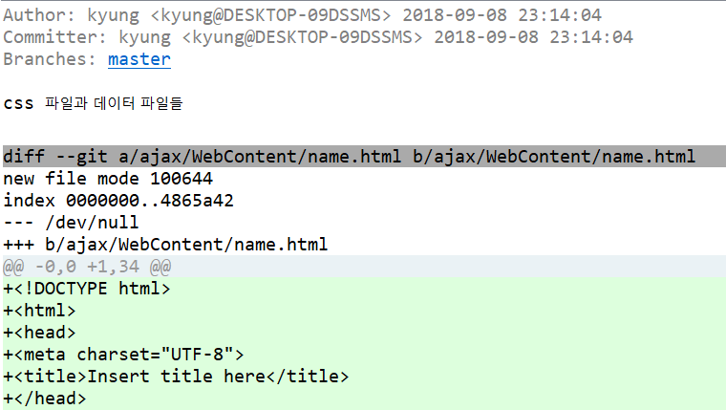
이클립스에서 git 사용하기
이클립스에서 git 사용하기
‹#›
저장 후 Project Explorer에서 보면 도토리 모양이 붙어 있는 것을 볼 수 있음
History 를 클릭하여 보면 새롭게 추가한 것들은 + 가 붙은 상태로 소스가 보임

Slide 32
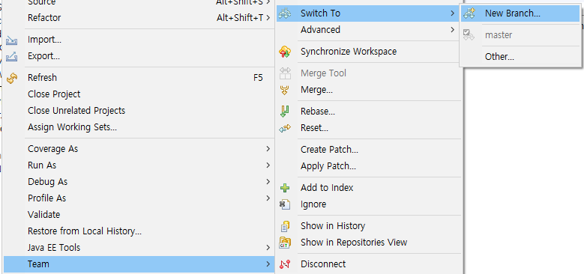
branch
이클립스에서 git 사용하기
‹#›
[Team]-[Switch To]-[New Branch…] 선택

Slide 33
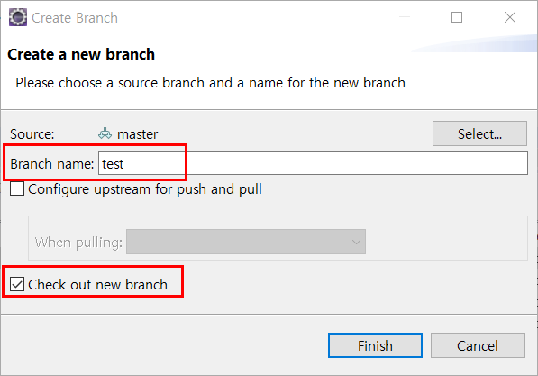
branch
이클립스에서 git 사용하기
‹#›
[test] 입력 -> Finish
현재 master 브렌치를 대여해서 새로운 브렌치를 보여줘!!

Slide 34
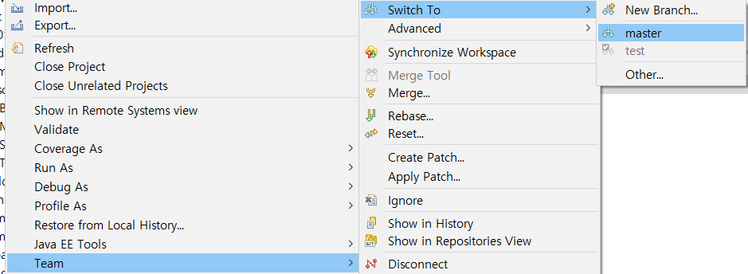

branch
이클립스에서 git 사용하기
‹#›
다시 한 번 확인해 보면 현재 test branch에 들어와 있고 master로 갈 수 있음을 알 수 있다.

Slide 35
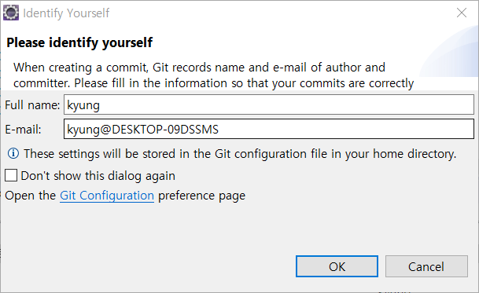
Merge(병합)
이클립스에서 git 사용하기
‹#›
[Team]-[Merge] 선택

Slide 36
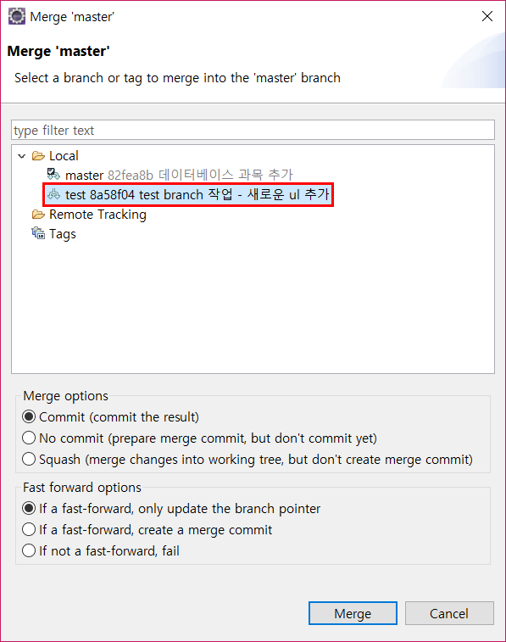
Merge(병합)
이클립스에서 git 사용하기
‹#›
fast-forward : 새롭게 만든 branch에서 작업한 내용들은 master보다 앞으로 전진해서 작업한 내용들이므로 master의 포인터를 최신 commit과 동일한 위치에 놓는 것을 의미함.

Slide 37
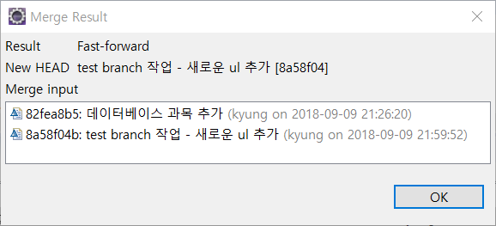

Merge(병합)
이클립스에서 git 사용하기
‹#›

Slide 38
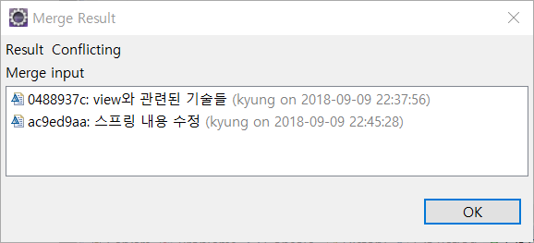
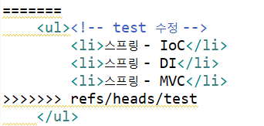
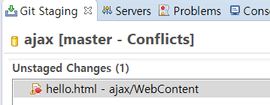
Conflicting(충돌)
이클립스에서 git 사용하기
‹#›
branch 들끼리 같은 곳을 수정한 후 병합하려고 할 때 발생
source

Slide 39
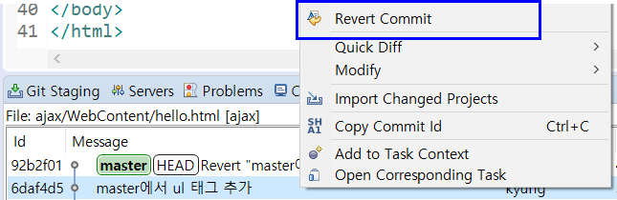

Revert (되돌리기)
이클립스에서 git 사용하기
‹#›
파일 수정 후 commit 까지 완료한 후 커밋을 이전상태로 되돌리기
소스 파일에서 수정된 부분이 사라짐
revert 는 순차대로 진행(건너뛰어 진행할 경우 충돌 발생)
되돌리기 한 상태도 commit 되어 남아있음

Slide 40
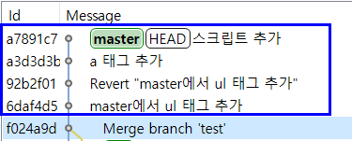

reset(초기화)
이클립스에서 git 사용하기
‹#›
파일 수정 후 commit 까지 완료한 후 커밋을 이전상태로 되돌리기
현재 선택한 부분 이후의 모든 커밋을 취소(수정된 정보가 사라질 수 있기 때문에 조심히 사용)
모두 없어질 부분
모드를 통해 초기화 상태를 설정 가능함
Soft : history 영역에서는 지워지지만, 작업한 내역은 그대로 남김
Mixed : 작업한 상태는 그대로 두지만 인덱스(Staging)는 리셋
Hard : 모든 작업상태 내 변경 사항 버리기

Slide 41
원격 저장소(Remote Repository)
이 문서는 나눔글꼴로 작성되었습니다. 설치하기

Slide 42
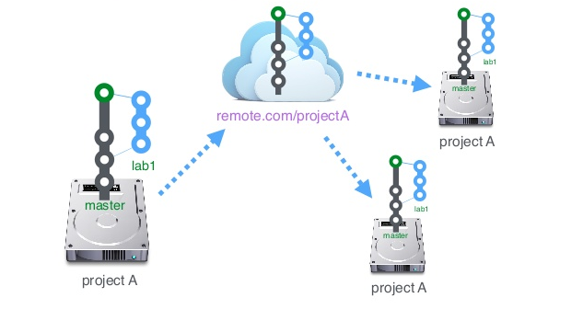
원격(remote) 저장소
4. 원격저장소
‹#›
다른 사람과 함께 공유하는 작업시 사용(로컬에 있는 git 저장소는 해당 User만 접근 가능하기 때문에)
원본 Git 저장소와 동일한 저장소이기 때문에 다른 사람도 원격저장소를 통해 동일한 저장소를 다운로드 받아 작업할 수 있음
clone : 리모트 저장소에서 처음으로 Git 저장소를 다운로드 받는 행동(복사본 생성)

Slide 43
원격저장소 서비스
4. 원격저장소
‹#›
Git 호스팅 사이트 | 모기업 | 특징 | 가격
GitHub | GitHub Inc (Microsoft에서 인수) | 사용자 2,800만의 명실상부한 세계 최대 규모의 Git 호스팅 사이트 | 공개 저장소 생성 무료, 비공개 저장소는 작업자 3인 이하인 경우에는 무료, 설치형 버전인 Enterprise 는 월 21달러
GitLab | GitLb Inc | NASA, Sony 등 10만개 이상의 조직이 사용. GitLab 자체가 오픈소스인 특징 | 공개, 비공개 저장소 생성 무료
BitBucket | Atlassian | 사용자 600만명, 지라(Jira)와 연동이 쉬움 | 5명 이하 팀이면 공개 및 비공개 저장소 생성 무료

Slide 44
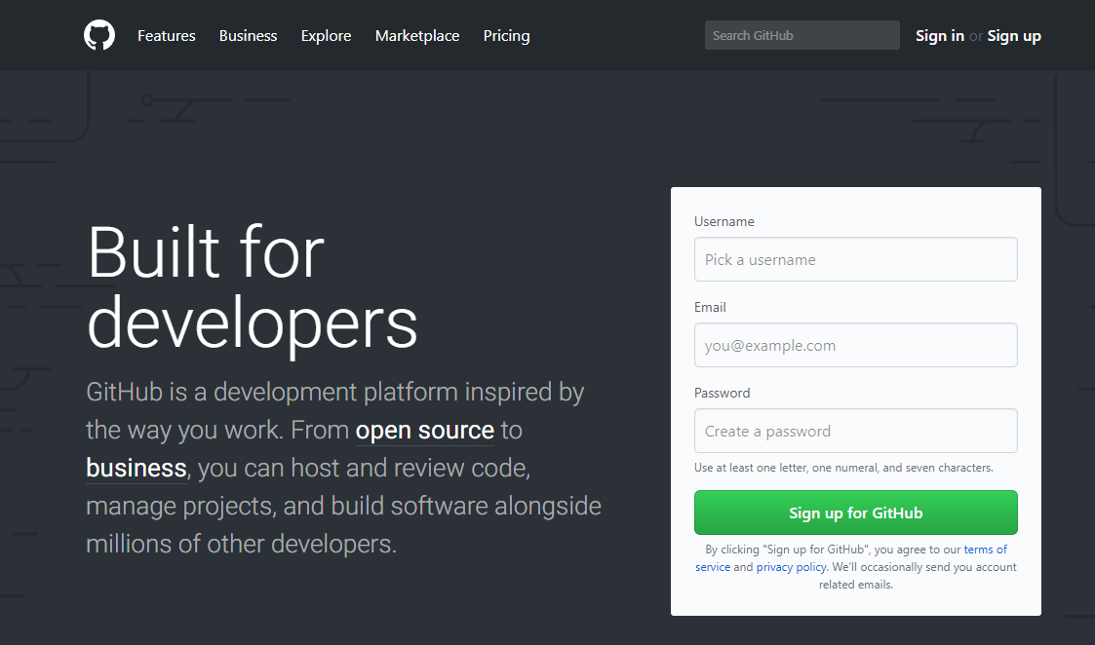
Github
4. 원격저장소
‹#›
원격(remote) 저장소
로컬에 있는 git 저장소는 해당 User만 접근 가능함 => 다른 사람과 함께 공유하는 작업시 사용
백업
깃허브 사용하기
github.com 접속
회원가입

Slide 45
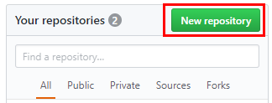
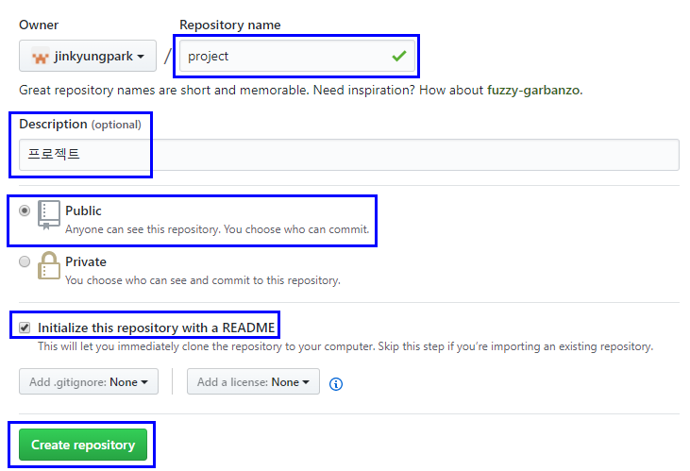
Github
4. 원격저장소
‹#›
원격 저장소(Repository) 생성
optional

Slide 46
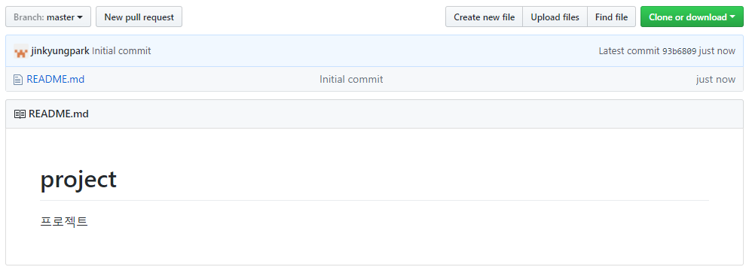
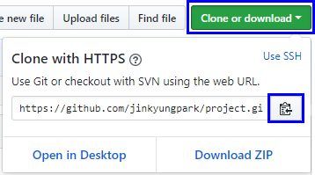
Github
4. 원격저장소
‹#›
생성된 저장소

Slide 47
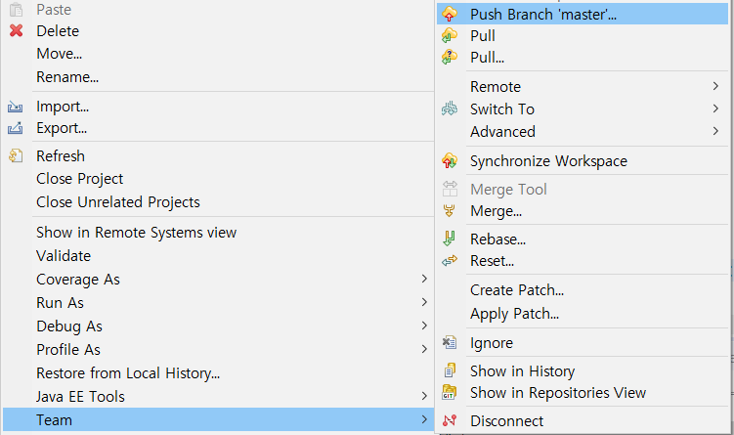
4. 원격저장소
‹#›
Push(원격저장소에 데이터 저장)
프로젝트 선택 후 마우스 우 클릭

Slide 48
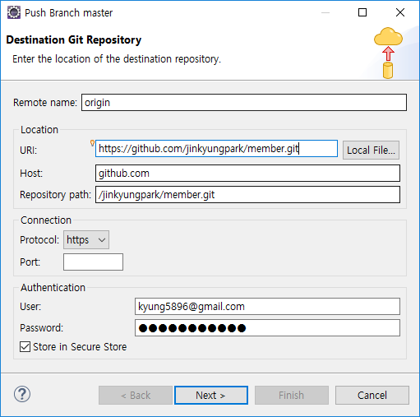
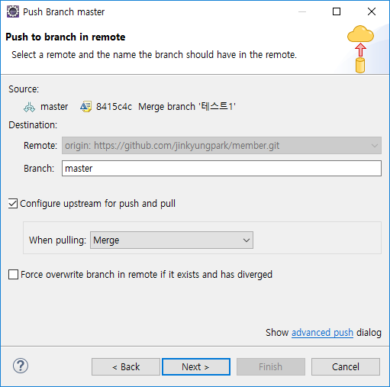
Push(원격저장소에 데이터 저장)
6. 원격저장소
‹#›
Github에 접속할 때 쓰는 id와 비밀번호 기록

Slide 49
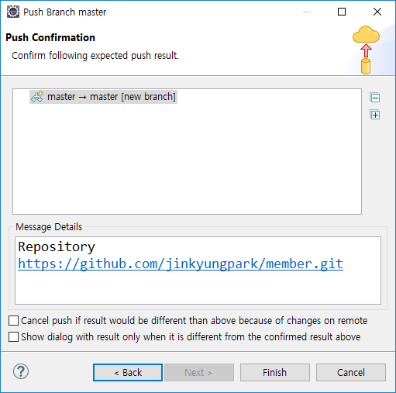

Push(원격저장소에 데이터 저장)
6. 원격저장소
‹#›

Slide 50

4. 원격저장소
‹#›
Push(원격저장소에 데이터 저장)
github 페이지 새로고침

Slide 51

4. 원격저장소
‹#›
Push(원격저장소에 데이터 저장)
github 에서 확인

Slide 52
복제(clone)
이 문서는 나눔글꼴로 작성되었습니다. 설치하기

Slide 53



복제(clone)
복제
‹#›
github에 공개된 다른 프로젝트를 가져와서 바꿔보고 싶다면?
찾고자 하는 프로젝트 입력
복제하고자 하는 프로젝트 선택
Fork 클릭(자신의 repository로 복제됨)

Slide 54


복제(clone)
복제
‹#›
[File]-[import]-

Slide 55


복제(clone)
복제
‹#›

Slide 56

복제(clone)
복제
‹#›
프로젝트가 저장될 임의의 폴더 지정

Slide 57

복제(clone)
복제
‹#›
새롭게 프로젝트를 만들면서 import 해야 함

Slide 58


복제(clone)
복제
‹#›

Slide 59

복제(clone)
복제
‹#›

Slide 60
협업(Collaboration)
이 문서는 나눔글꼴로 작성되었습니다. 설치하기

Slide 61


협업
5. 협업하기
‹#›
github에 협업할 프로젝트 생성
생성된 프로젝트 클릭 후 [Settings] 클릭 => [Collaborators] 클릭
협업할 대상자 추가

Slide 62


협업하기
5. 협업하기
‹#›
초대한 후 상대방의 수락 기다리기
요청받은 대상자는 github 회원가입시 쓴 이메일에 로그인 하여 초대장을 수락

Slide 63
협업
5. 협업하기
‹#›
팀 프로젝트시 제일 먼저 [pull] 먼저 진행
다음에 [push] 진행
코드의 중복, 충돌의 위험성 제거

